Slide 1
一些疑惑

Slide 2
我他妈的发现了一个巨大的bug，不要再print(model)了，那个打印的并不是forward前向传播的网络结构，而是在__init__构造函数中定义的网络。
比如我定义下面的网络，很简单，就是一个conv + bn + relu
class net(nn.Module):
def __init__(self):
super(net, self).__init__()
self.conv = nn.Conv2d(1, 1, 3, padding=1, bias=False)
self.conv.weight.data = torch.ones(1, 1, 3, 3)
self.bn = nn.BatchNorm2d(1)
self.act = nn.ReLU()
def forward(self, x):
x = self.conv(x)
x = self.bn(x)
x = self.act(x)
x = self.conv(x)
x = self.bn(x)
x = self.act(x)
return x
然后我实例化这个网络，再print打印
model = net()
print(model)
下面是打印结果
net(
(conv): Conv2d(1, 1, kernel_size=(3, 3), stride=(1, 1), padding=(1, 1), bias=False)
(bn): BatchNorm2d(1, eps=1e-05, momentum=0.1, affine=True, track_running_stats=True)
(act): ReLU()
)
是的，这里只按照__init__中定义的顺序打印了网络结构，而非forward中前向传播的顺序。

Slide 3
但是不要慌，只是print打印的网络有误，其网络本身还是按照forward里的定义传播的，已经做过实验验证了。
那么我想看forward中真实的网络结构，该怎么看呢？两种方案。
一：在__init__中定义时，就严格按照forward中的顺序定义，每个网络都定义成一个self成员变量
二：用torchsummary查看网络结构（torchstat不行，实测跟print一样，也是打印的__init__中定义的顺序）
除了torchstat和torchsummary以外，还有torchscan、torchinfo、thop等库，有兴趣的可以自行查阅学习

Slide 4
关于torchstat和torchsummary两个库的说明
torchstat是查看模型的大小和浮动运算量的（其输出的网络结构并非forward中的前向传播结构，而是你在__init__中定义的顺序），torchsummary是查看模型结构和输入输出尺寸的。
torchstat中的参数说明如下：
【params】
网络的参数量
【memory】
节点推理时候所需的内存
【Flops】
网络完成的浮点运算（只算乘法不算加法）
【MAdd】
网络完成的乘法和加法操作的数量。即MAdd=乘法操作数量+加法操作数量
MAdd ≈ 2 * Flops
【MemRead】
网络运行时，从内存中读取的大小
【MemWrite】
网络运行时，写入到内存中的大小
【MemR+W】
MemR+W = MemRead + MemWrite

Slide 5
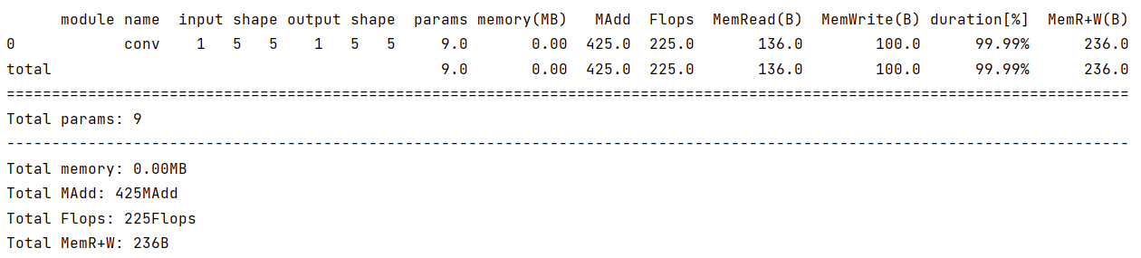
params（参数量）：卷积核的形状为(1, 1, 3, 3)，显然params = 1*1*3*3 = 9
memory（占用内存）：暂时为0
FLOPs（浮点数运算次数）：先把5*5padding成7*7，那么3*3的卷积核在上面要移动5*5=25次，每次卷积核运算有3*3次乘法和3*3-1次加法，所以FLOPs = 25*9 = 225
MAdd是网络完成的乘加操作的数量。乘法操作数量 = 25*9 = 225，加法操作数量 = 25*8 = 200，所以MAdd = 225 + 200 = 425
MemRead：网络运行时，从内存中读取的大小 = 输入的特征图大小 + 网络参数的大小 = 4*（5*5）+4*（3*3） = 100 + 36 = 136（乘4是因为1个float为4Byte）
MemWrite：网络运行时，写入到内存中的大小 = 输出的特征图大小 = 4*5*5 = 100
MemR+W = MemRead + MemWrite = 136 + 100 = 236
这里用一个很简单的例子，具体讲讲torchstat中的各个数值是怎么计算的。
class Net(nn.Module):
def __init__(self):
super(Net, self).__init__()
# kernel_size = 3, stride = 1, padding = 1
self.conv = nn.Conv2d(1, 1, 3, 1, 1, bias=False)
def forward(self, x):
x = self.conv(x)
return x
if __name__ == "__main__":
model = Net()
stat(model, input_size=(1, 5, 5))

Slide 6
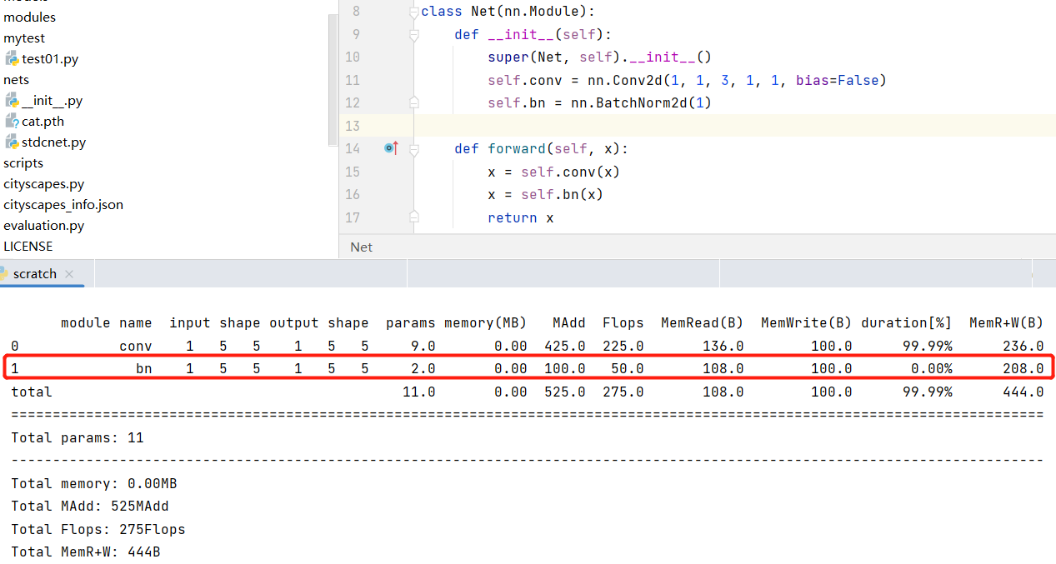
BN层的参数量计算就简单多了
params = out_features * 2 （一个α缩放和一个β偏移嘛）=1*2=2
MAdd = B*C*H*W*4（1次加法求均值，1次减法求标准差，1次减法减去均值，1次除法除以标准差）=1*1*5*5*4=100
FLOPs = B*C*H*W*2（上面写了详细的步骤，这里就是2嘛）=1*1*5*5*2=50
MemRead同样 = 输入feature map大小 + 参数大小 = （1*1*5*5）*4 + 2*4 = 100 + 8 = 108（这里乘4同样因为1个float是4B）
MemWrite同样 = 输出feature map大小 = 100

Slide 7
工业QPS（Queries per second）

